Slide 1


MESURES DE RISQUE SPATIALE ET PROCESSUS MAX STABLE
BEYE CHEIKH – KEBE MAMADOU LAMINE
KEBE MBAYE – SENE ABDOULAYE
ISUP – MASTER 2 ACTUARIAT
28 octobre 2026

Slide 2
CONTEXTE ET MOTIVATION
Aléa climatique
Evènement environnementaux extrêmes (canicules, ouragans, inondations…) :
des évènements qui touche une étendue géographique, pas un seul point isolé.
Décisions des autorités
Où est-il raisonnable de construire ?
Quelles zones classer à risque ?
Portefeuille d’assurance
Le choix de la zone géographique de souscription determine directement l’exposition au risque.

Slide 3

CONTEXTE ET MOTIVATION
Approche naïve
Idée intuitive : appliquer une mesure de risque Π (variance, VaR...) en chaque point, puis moyenner sur la région A.
$$Π\left(C_{P}\left(x\right)\right)=\frac{1}{\left|A\right|}\int_{A}{Π\left(C_{P}\left(x\right)\right)ⅆx}$$
Problème : si le processus de coût est stationnaire : $Π\left(C_{P}\left(x\right)\right)$= $Π\left(C_{P}\left(0\right)\right)$
Résultat : la mesure « spatiale » se réduit à la mesure d'un site unique — toute l'information de dépendance spatiale disparaît.
Conséquence
Agréger d’abord –> Puis mesurer le risque.

Slide 4
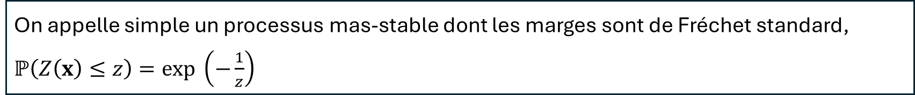
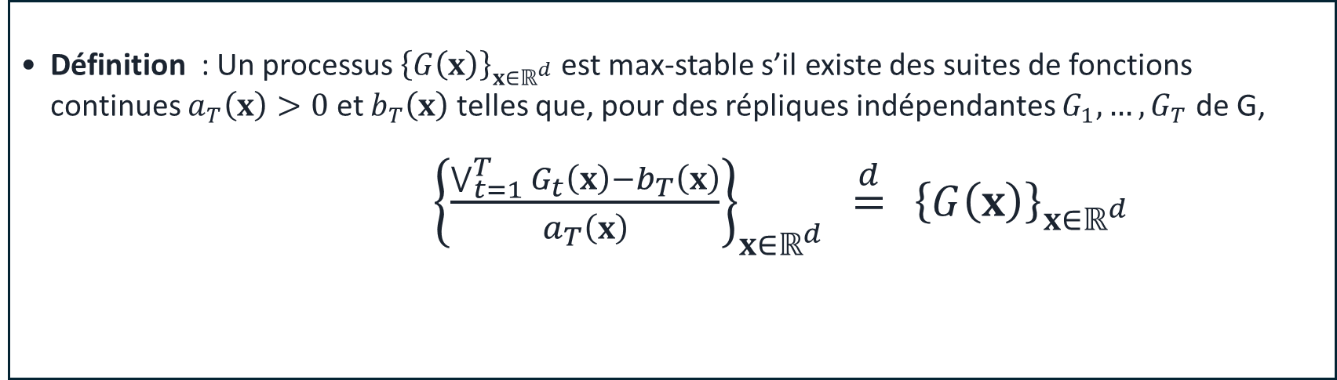
Processus max-stables
Définition et théorème limite
Définition : Un processus ${\left\{G\left(x\right)\right\}}_{x∈ℝ^{d}}$ est max-stable s’il existe des suites de fonctions continues $a_{T}\left(x\right)>0$ et $b_{T}\left(x\right)$ telles que, pour des répliques indépendantes $G_{1},…,G_{T}$ de G,
${\left\{\frac{\bigvee_{t=1}^{T}{G_{t}}\left(x\right)−b_{T}\left(x\right)}{a_{T}\left(x\right)}\right\}}_{x∈ℝ^{d}} \overset{d}{=} {\left\{G\left(x\right)\right\}}_{x∈ℝ^{d}}$
Processus simple
On appelle simple un processus mas-stable dont les marges sont de Fréchet standard, $ℙ\left(Z\left(x\right)≤z\right)=\exp{​}\left(−\frac{1}{z}\right)$

Slide 5
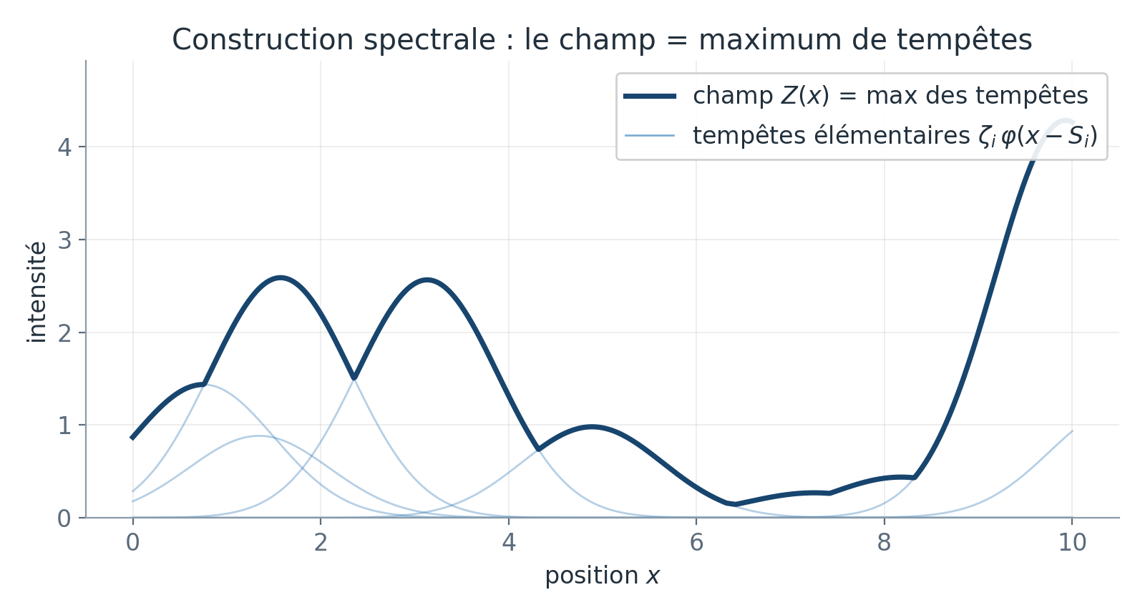
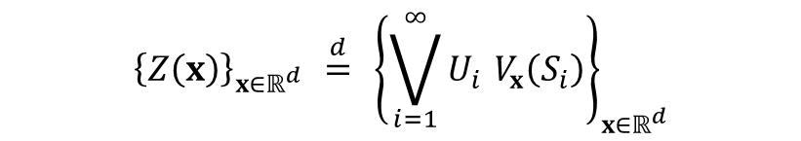
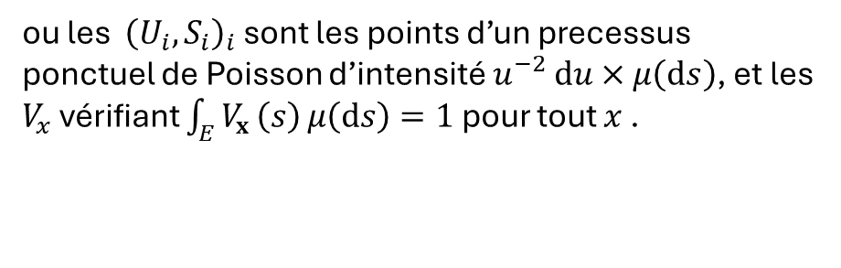
Processus max-stables - Représentation spectrale, de Haan 1984
Comment fabriquer de tels processus?
Théorème
Tout processus max-stable simple (séparable en probabilité) s’écrit :
$${\left\{Z\left(x\right)\right\}}_{x∈ℝ^{d}} \overset{d}{=} {\left\{\bigvee_{i=1}^{∞}{U_{i}} V_{x}\left(S_{i}\right)\right\}}_{x∈ℝ^{d}}$$
ou les ${\left(U_{i},S_{i}\right)}_{i}$ sont les points d’un precessus ponctuel de Poisson d’intensité $u^{−2} du×μ\left(ds\right)$, et les $V_{x}$ vérifiant $\int_{E}{V_{x}}\left(s\right) μ\left(ds\right)=1$ pour tout $x$ .
Construction 1D : l'enveloppe = max des tempêtes
Intuition
Chaque terme $U_{i}V_{x}\left(S_{i}\right)$ est une <<tempête>> élémentaire: une bosse d’amplitude aléatoire $U_{i}$, centrée en une position aléatoire $S_{i}$, dont la forme décroît avec la distance. Le champ $Z$ est le maximum de toutes ces tempêtes: en chaque point, on ne retient que la plus violente.

Slide 6
Processus max-stables – le modèle de Smith
Construction spectrale : le champ = maximum de tempêtes (modèle de Smith)
Modèle de Smith (1990)
Z(x) = max_{i} U_{i} φ(x − S_{i})
φ : gaussienne, identique pour toutes les tempêtes
champ Z(x) = max des tempêtes
tempêtes élémentaires U_{i} φ(x − S_{i})
tempête masquée :
jamais retenue
changement de tempête dominante :
point anguleux du champ (○)
en chaque point, on ne retient
que la tempête la plus violente
amplitude aléatoire U_{i}
position aléatoire S_{i} (▲)
(U_{i}, S_{i})_{i} : points d’un processus
de Poisson d’intensité u⁻² du × ds
Selon la forme choisit pour $V_{x}$on obtient différents modèles (Schlater, Brown Resnick, Tube,etc) Nous avons choisit Smith

Slide 7
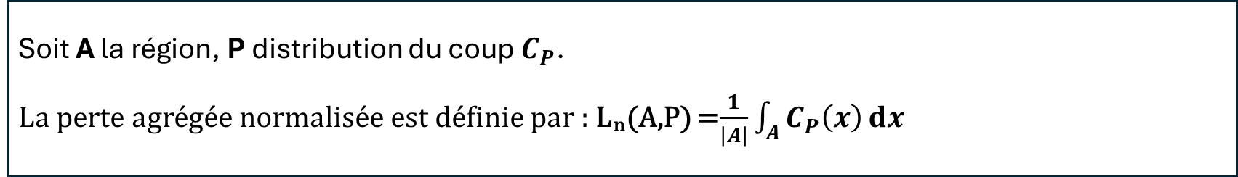
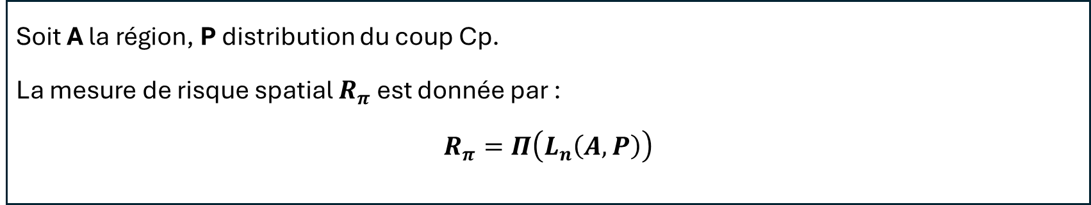
MESURE DE RISQUE SPATIAL
Définition 1 : Perte agrégée normalisée
Soit A la région, P distribution du coup $C_{P}$.
La perte agrégée normalisée est définie par : Lₙ(A,P) =$\frac{1}{\left|A\right|}$ $\int_{A}{C_{P}\left(x\right)ⅆx}$
Définition 2 : Mesure de risque spatial
Soit A la région, P distribution du coup Cp.
La mesure de risque spatial $R_{π}$ est donnée par :
$$R_{π}=Π\left(L_{n}\left(A,P\right)\right)$$
La normalisation par |A| donne une perte « par unité de surface » (interprétable comme perte par police d'assurance).
Contrairement à l'espérance, la variance ou la VaR de Lₙ(A,P) capturent la dépendance spatiale de Cₚ.

Slide 8
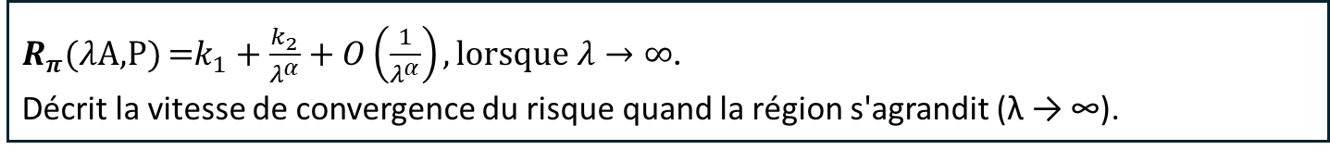
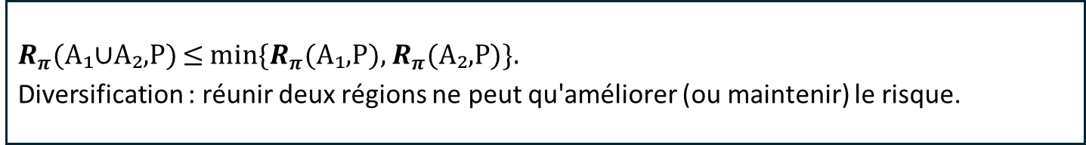
MESURE DE RISQUE SPATIAL
Trois axiomes pour $R_{π}$(.,P):
Invariance par translation
Soit $v∈R^{2}$, $R_{π}$(A+ $v$,P)= $R_{π}$(A,P).
Déplacer la région ne change pas le risque.
Sous-additivité spatiale
$R_{π}$(A₁∪A₂,P) ≤ min{$R_{π}$(A₁,P), $R_{π}$(A₂,P)}.
Diversification : réunir deux régions ne peut qu'améliorer (ou maintenir) le risque.
Homogénéité asymptotique d'ordre −α
$R_{π}$($λ$A,P) =$k_{1}+\frac{k_{2}}{λ^{α}}+O\left(\frac{1}{λ^{α}}\right), lorsque λ→∞$.
Décrit la vitesse de convergence du risque quand la région s'agrandit (λ → ∞).

Slide 9
MESURE DE RISQUE SPATIAL
Modèle général du processus de coût
Cₚ(x) = E(x) · D( Z(x) )
E(x) : exposition;
D(x) : function de dommage;
Z(x) : aléa environnementaux

Slide 10
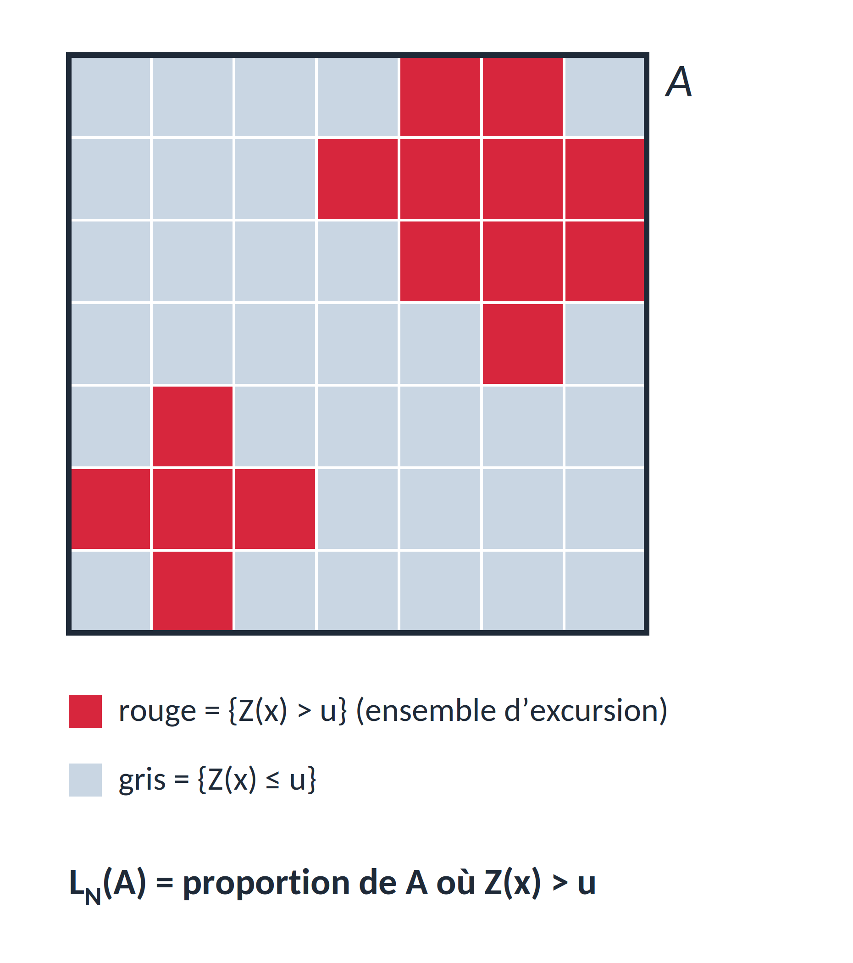
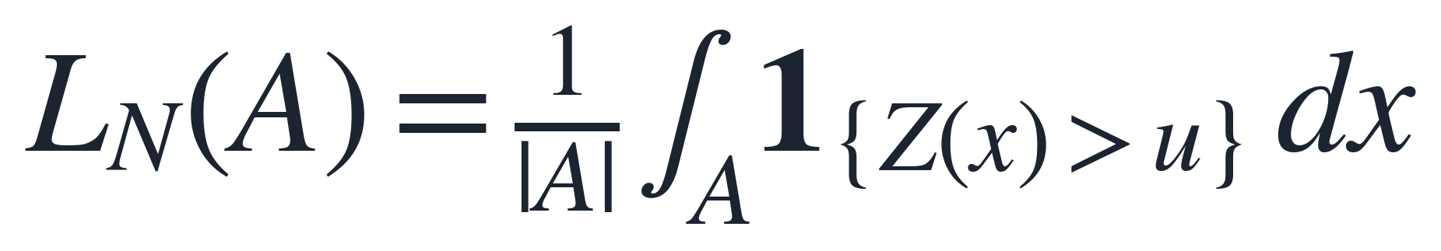
LA PERTE SPATIALE ET SA VALUE-AT-RISK
Perte spatiale agrégée normalisée (éq. 8)
|A| = aire de A → proportion de A où le seuil u est dépassé
VaR spatiale (Def. 1–3, §4.3)
Convention : α = niveau de confiance
Lien cours : la VaR est un quantile ⇒ estimateur naturel = quantile empirique (statistique d'ordre)

Slide 11
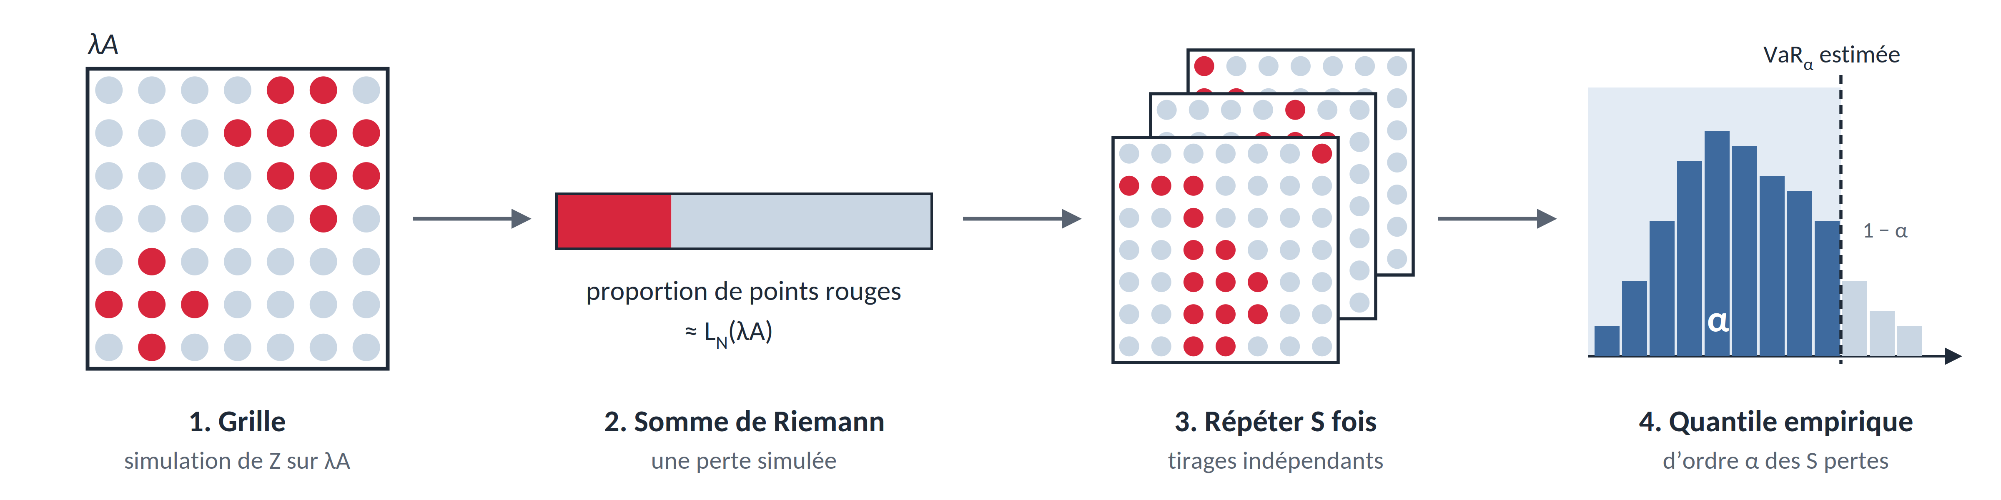
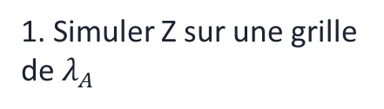
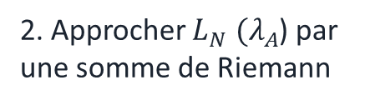
ESTIMER LA VAR SPATIALE : UNE MÉTHODE MONTE CARLO
Pas de formule fermée pour $R_{3,α}$($λ_{A}$) à λ fini (4.3.1)
Méthode en 4 étapes
1. Simuler Z sur une grille de $λ_{A}$
2. Approcher $L_{N} (λ_{A}$) par une somme de Riemann
3. Répéter S fois (Monte Carlo)
4. Quantile empirique d'ordre α
Illustration (Fig. 6) : Smith, α = 0,9, A carré côté 1, M = 49, S = 10 000

Slide 12
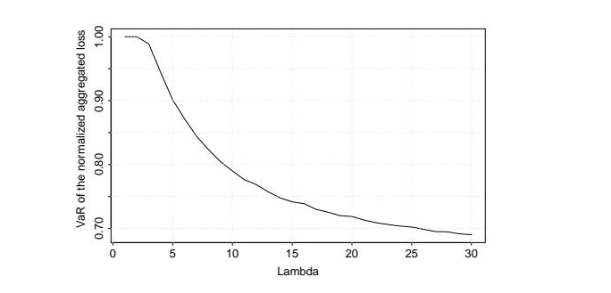
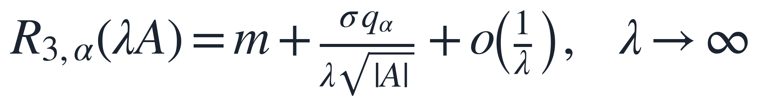
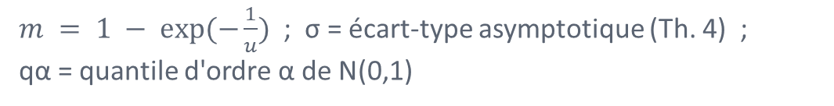
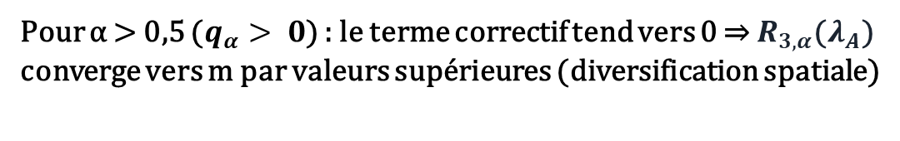
DIVERSIFICATION SPATIALE : LE RÉSULTAT ASYMPTOTIQUE
Théorème 5 (pt. 2) — sous les hypothèses du théorème 4
$m = 1 − exp⁡(−\frac{1}{u})$; σ = écart-type asymptotique (Th. 4) ;
qα = quantile d'ordre α de N(0,1)
Pour α > 0,5 ($q_{α}> 0$) : le terme correctif tend vers 0 ⇒ $R_{3,α}$($λ_{A}$) converge vers m par valeurs supérieures (diversification spatiale)
R3,0.9(λA), Smith, A carré côté 1, Source : Koch (2015), Fig. 6
Lien cours : ce résultat repose sur un TCL lié au mélange du champ de coût ; les processus max-stables prolongent l'EVT au cadre spatial

Slide 13

Coefficient Extrémal: mesurer la dépensdanace des extremes
Définition
Deux localisations x1 et x2 dans un processus max-stable simple .
Dependance parfait Dépendance intermédiare Indépendance des extreme
des extremes
Θ = 1
1 < Θ < 2
Θ = 2
Conséquence
Si le processus est isotrope ,Θ depend seulement de la distance h=||x1-x2||

Slide 14
Coefficient Extrémal: mesurer la dépensdanace des extremes
Pourquoi Θ est important pour la diversifiaction spatiale
Quand la distance h augmente
Θ(h) augmente vers 2 ⟶ dépendance extrémale diminue
Θ(h) → 2
à grande distance
R2(λA) →0
Quand la région s’agrandit
Interprétation actuarielle
Éloigner les risque géographiquement peut réduire la variance du portefeuille -> diversification spatiale

Slide 15
Coefficient Extrémal: mesurer la dépensdanace des extremes
Lien avec le mixing
r(h) = 2 − Θ(h)
Θ(h) → 2 ⇔ r(h) → 0
Dans le cadre de l’article, cela caractérise le mixing.
En somme
Θ relie dépendance des extrêmes, propriétés du processus max-stable et diversification géographique du risque.

